Slide 1
7.2.4 二项式定理（第2课时）

Slide 2
复习提问
【问题1】二项式定理是什么？二项展开式的通项是什么？
【问题2】组合数的性质有哪些？

Slide 3
探究新知
 | 的展开式的二项式系数
1
2
3
4
5
6

Slide 4
探究新知
通过观察发现每一行都是对称的，且两端的数都是1.
 | 的展开式的二项式系数
1 | 1 | 1
2 | 1 | 2 | 1
3 | 1 | 3 | 3 | 1
4 | 1 | 4 | 6 | 4 | 1
5 | 1 | 5 | 10 | 10 | 5 | 1
6 | 1 | 6 | 15 | 20 | 15 | 6 | 1

Slide 5
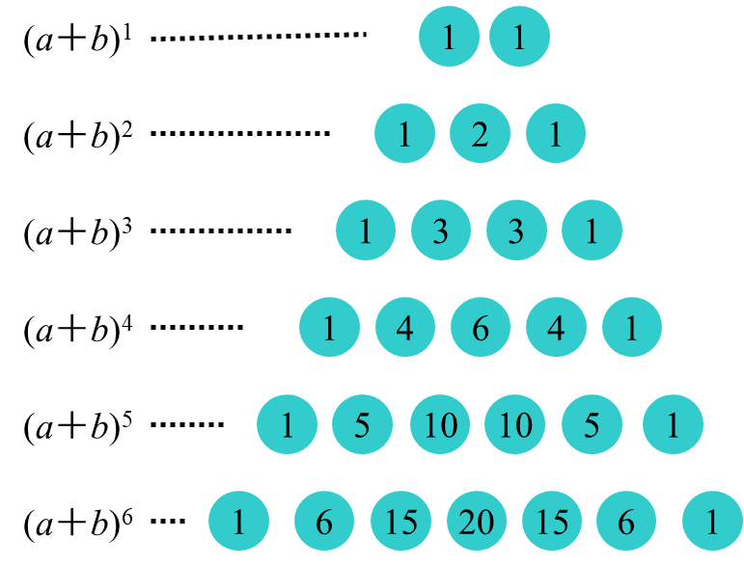
探究新知
为了方便发现规律，把上表写成如下形式：

Slide 6
探究新知
这个二项式系数列成的表，称为 “杨辉三角”或 “贾宪三角”．杨辉是我国宋朝时的数学家，他于1261年著《详解九章算法》，在其中详细列出了这样一张图表．并且指出这个方法出于更早期贾宪的著作《皇帝九章算法细草》．在欧洲这一般认为这是帕斯卡于1654年发明的，所以称这个图形为“帕斯卡三角”． 可以看出，这个表的发明，我国比欧洲早了近400年的时间．

Slide 7
探究新知
【问题】观察 “杨辉三角”中的数字，能发现什么规律吗？
（1）每一行的两端都是1，其余每个数都是它“肩上”两个数的和；
（2）每一行中，与首末两端“等距离”的两个数相等；

Slide 8
探究新知
（3）如果二项式(a + b)^{n}的幂指数n是偶数，那么它的展开式中间一项的二项式系数最大；如果n是奇数，那么二项展开式中间两项的二项式系数最大并且相等．

Slide 9
探究新知
理解并熟记二项式系数的性质：
（1）每一行的两端都是1，其余每个数都是它“肩上”两个数的和；
（2）每一行中与首末两端“等距离”的两个数相等；
（3）如果二项式(a + b)^{n}的幂指数n是偶数，那么它的展开式中间一项的二项式系数最大；如果n是奇数，那么二项展开式中间两项的二项式系数最大并且相等．

Slide 10
例题精讲
例1 求（1+x）⁸的展开式中二次式系数最大的项．
解 已知二项式的幂指数是8，展开式共有9项，依二项式系数性质，中间项的二项式系数最大，所以要求的项为

Slide 11
例题精讲
例2 求证：
证明
这就是说，二项展开式的各二项式系数的和等于2^{n}．

Slide 12
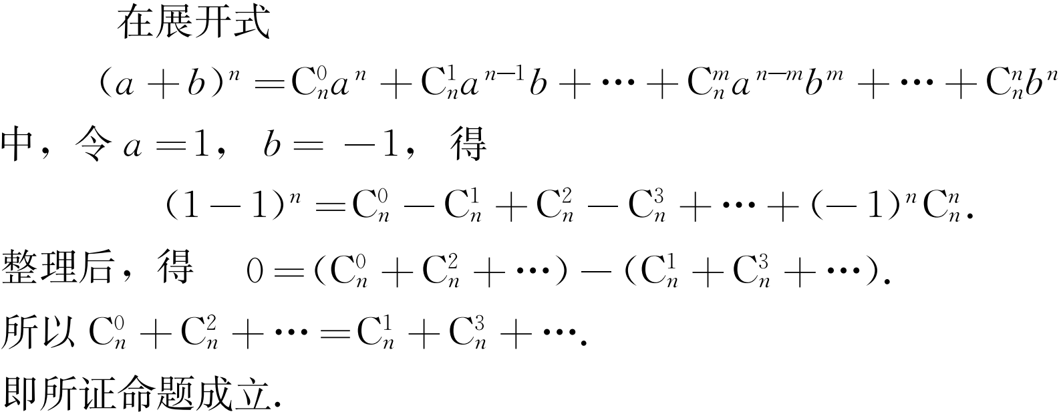
例题精讲
例3 求证：在(a＋b)^{n}的展开式中，奇数项的的二项式系数的和
等于偶数项的二项式系数的和.
证明

Slide 13
例题精讲
例8、例9的解题方法称为赋值法.
赋值法就是给代数式(或方程或函数表达式)中的某些字母赋予一定的特殊值，从而达到便于解决问题的目的．实际上赋值法所体现的是从一般到特殊的转化思想，在数学考题中屡见不鲜，特别是在二项式定理中的应用尤为明显．

Slide 14
归纳小结
回顾本节课所学内容，回答下列问题：
（1）这节课我们学习了哪些主要内容？
（2）二项式定理可以解决哪些常见问题？

Slide 15
归纳小结
二项式系数的性质：
（1）每一行的两端都是1，其余每个数都是它“肩上”两个数的和；
（2）每一行中与首末两端“等距离”的两个数相等；
（3）如果二项式(a + b)^{n}的幂指数n是偶数，那么它的展开式中间一项的二项式系数最大；如果n是奇数，那么二项展开式中间两项的二项式系数最大并且相等；
（4）二项展开式中各二项式系数的和等于2^{n}；
（5）奇数项二项式系数的和等于偶数项的二项式系数的和.

Slide 16
归纳小结

Slide 17
作业布置
必做题 教材第223页，练习第 1，2，3 ，4题；
选做题 教材第224页，习题第11题．

Slide 18
再 见

